Slide 1


Slide 2
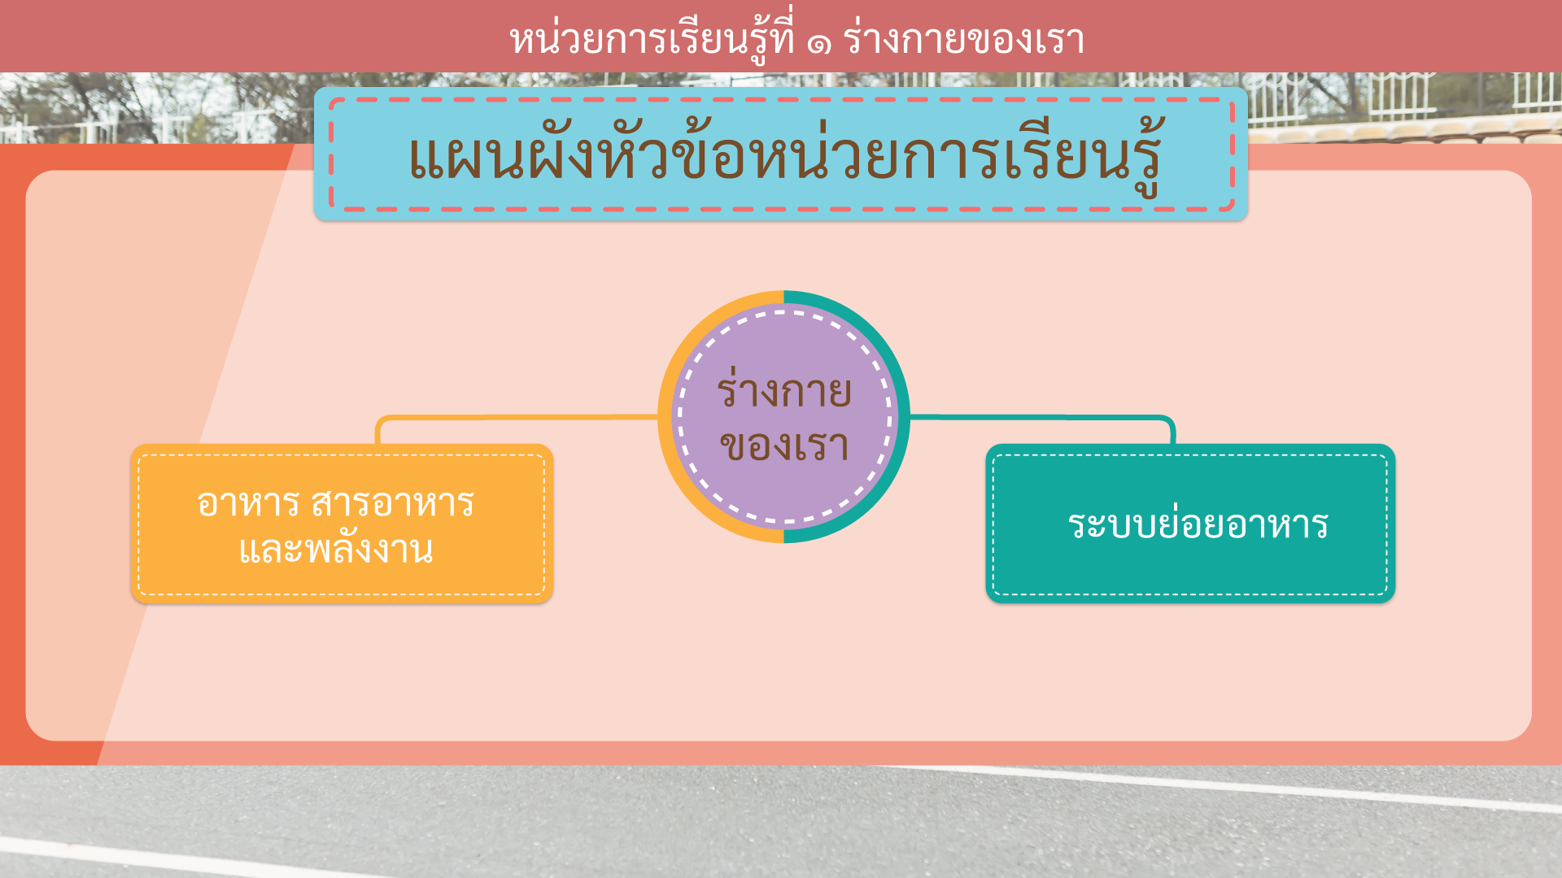

วิทยาศาสตร์และเทคโนโลยี ชั้นประถมศึกษาปีที่ ๖

Slide 3
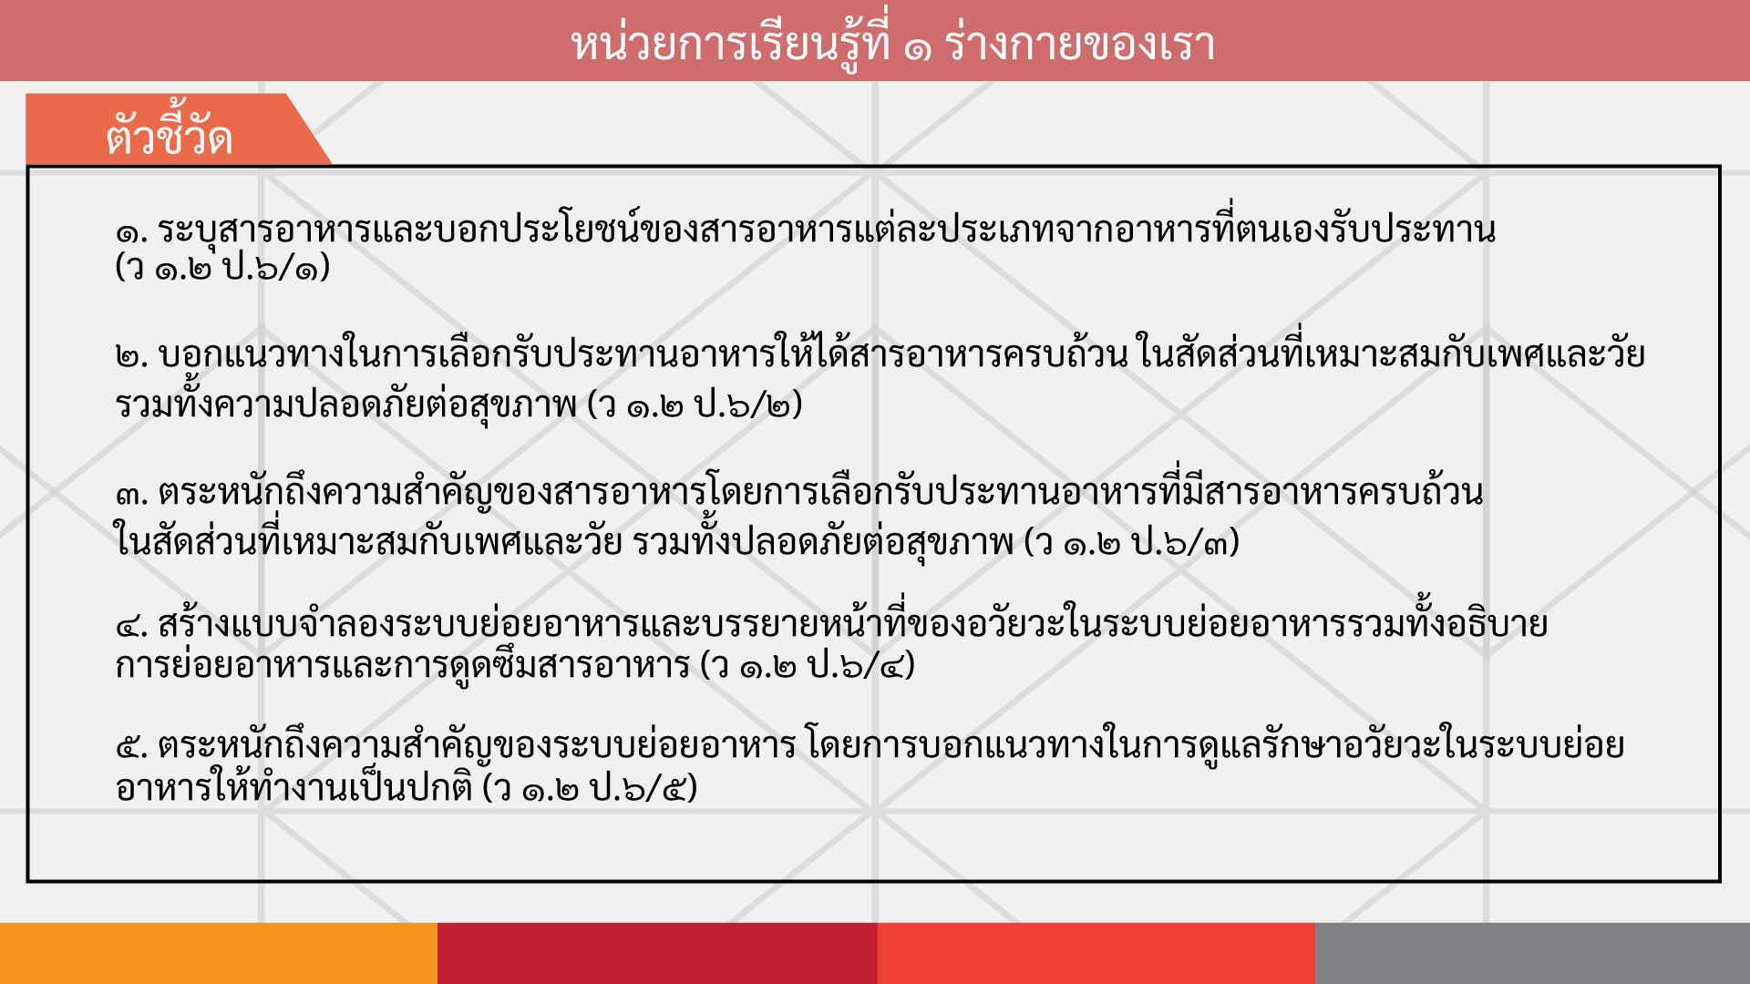
วิทยาศาสตร์และเทคโนโลยี ชั้นประถมศึกษาปีที่ ๖
วิทยาศาสตร์และเทคโนโลยี ชั้นประถมศึกษาปีที่ ๖

Slide 4
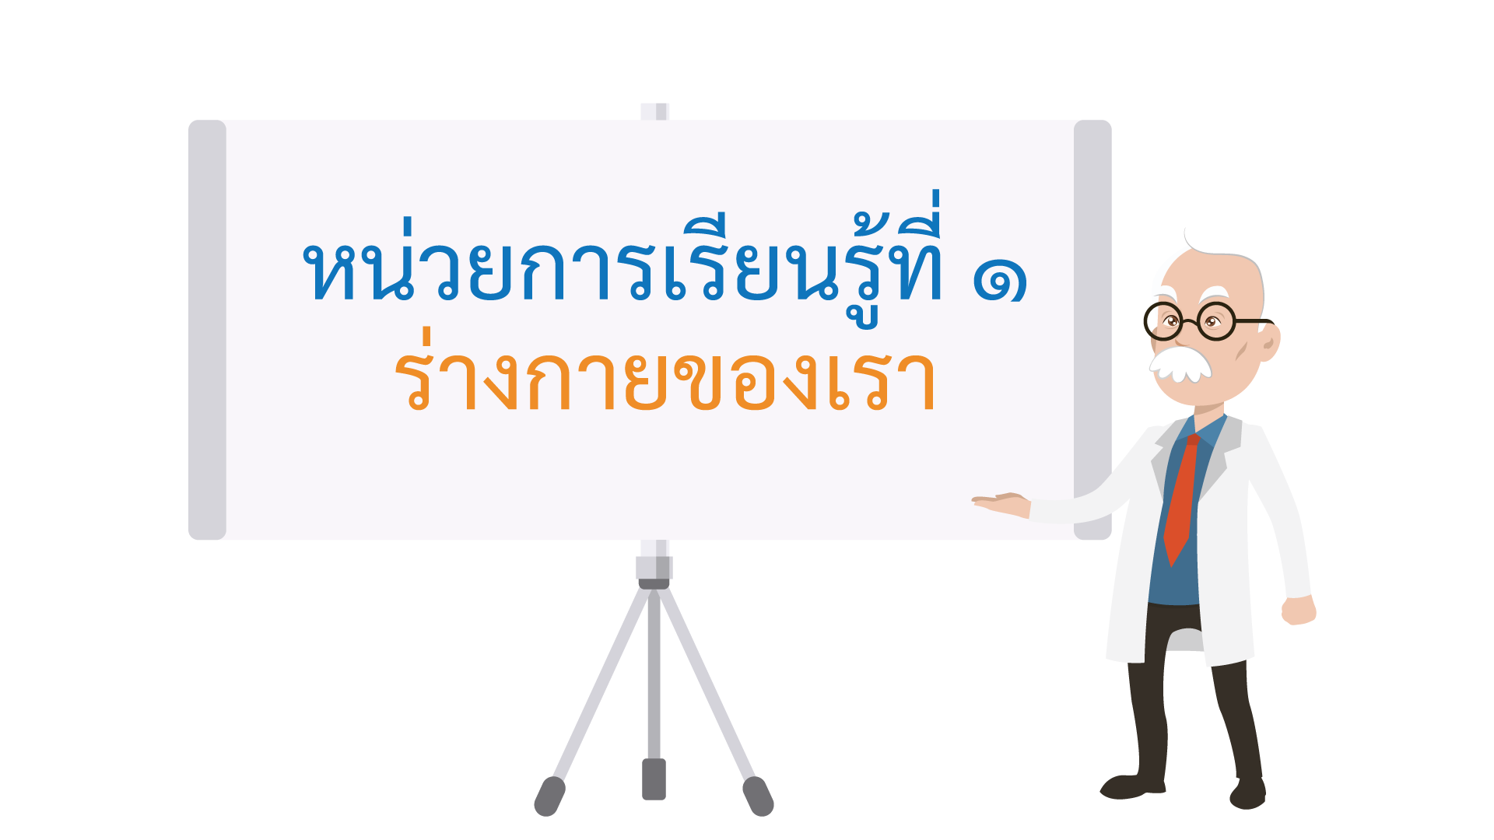
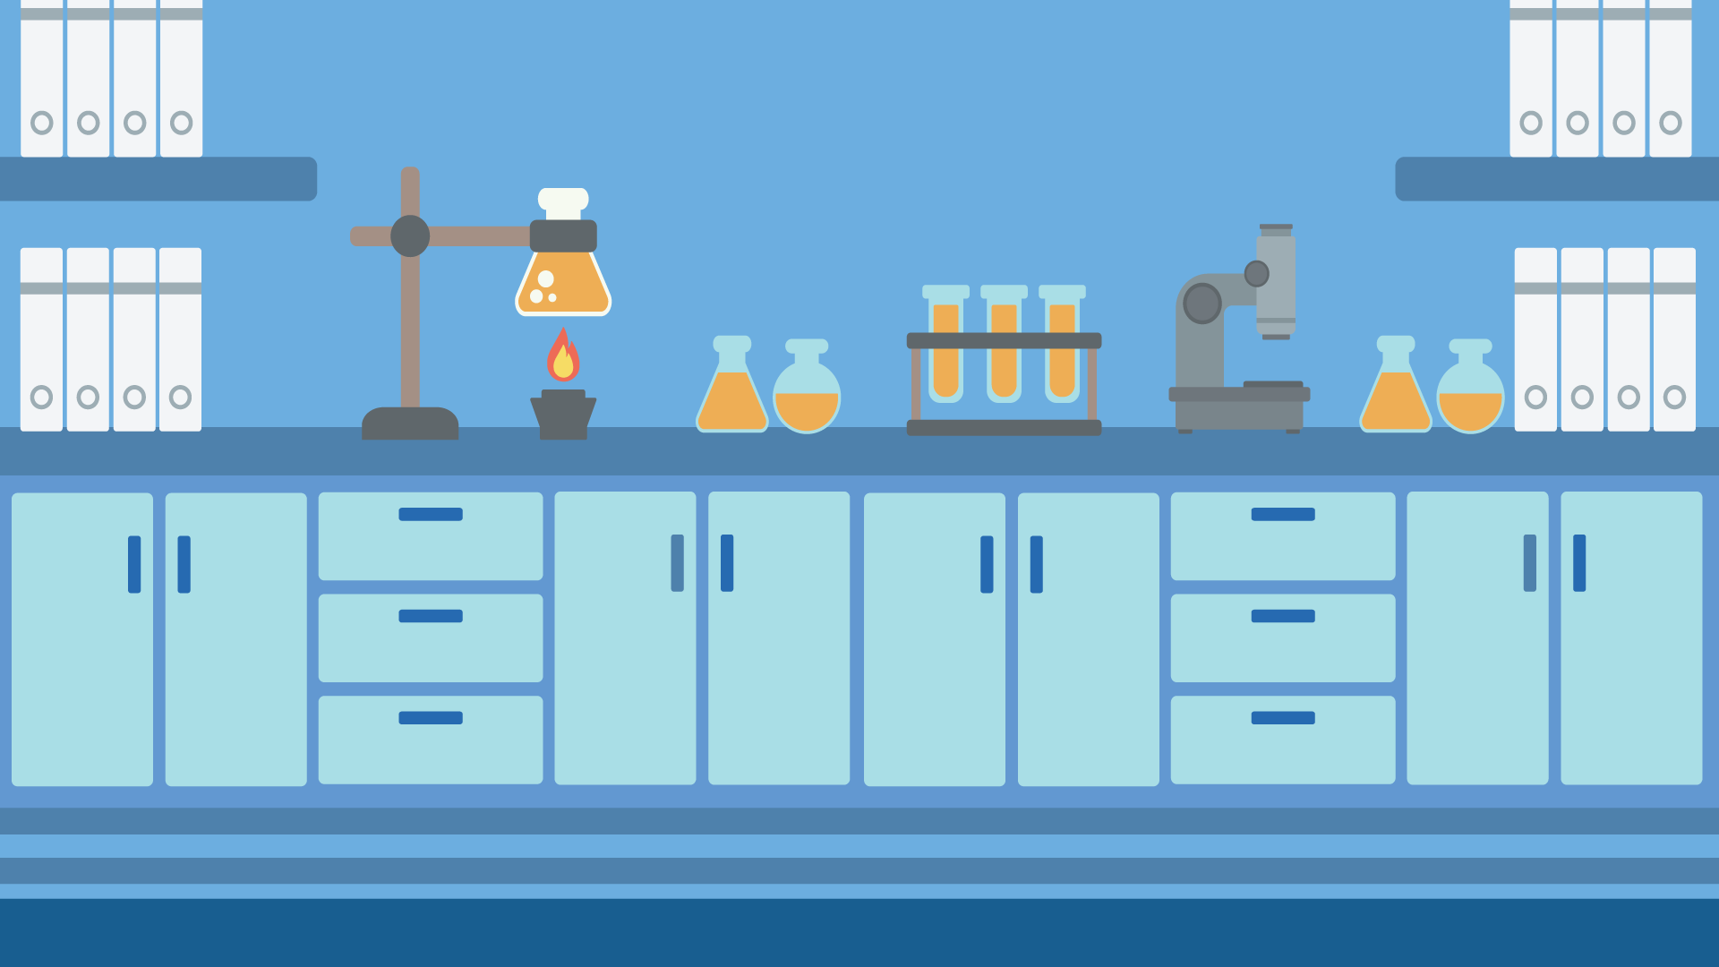
วิทยาศาสตร์และเทคโนโลยี ชั้นประถมศึกษาปีที่ ๖

Slide 5

๑. อาหาร สารอาหาร และพลังงาน
๑.๑ ประเภทของสารอาหารที่พบในอาหาร
เราต้องการอาหารเพื่อช่วยในการดำรงชีวิต อาหารที่เรารับประทาน
มีสารอาหารเป็นองค์ประกอบ ซึ่งสารอาหารแต่ละชนิดได้จากอาหารที่แตกต่างกันดังนี้
๑. โปรตีน พบมากในอาหารจำพวกเนื้อสัตว์ นม ไข่ ถั่วเมล็ดแห้ง
๒. คาร์โบไฮเดรต พบมากในอาหารจำพวกข้าว แป้ง น้ำตาล
๓. เกลือแร่ พบมากในผักต่าง ๆ
๔. วิตามิน พบมากในผักและผลไม้
๕. ไขมัน พบมากในไขมันและน้ำมันที่ได้จากพืชและสัตว์
๖. นํ้า
วิทยาศาสตร์และเทคโนโลยี ชั้นประถมศึกษาปีที่ ๖

Slide 6
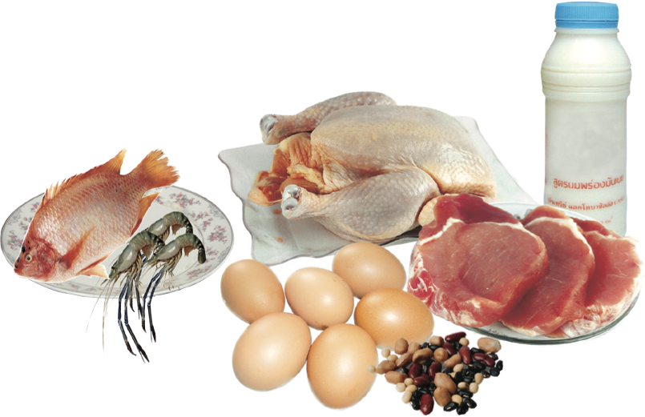
๑.๒ ประโยชน์ของสารอาหาร
สารอาหารประเภทต่าง ๆ มีประโยชน์ ดังนี้
๑) โปรตีน ช่วยในการเสริมสร้างกล้ามเนื้อ เนื้อเยื่อ และกระดูก ทำให้ร่างกายเจริญเติบโต แข็งแรง ช่วยซ่อมแซมส่วนที่สึกหรอของร่างกายให้พลังงานแก่ร่างกายและควบคุมการทำงานของร่างกายให้เป็นปกติ

Slide 7
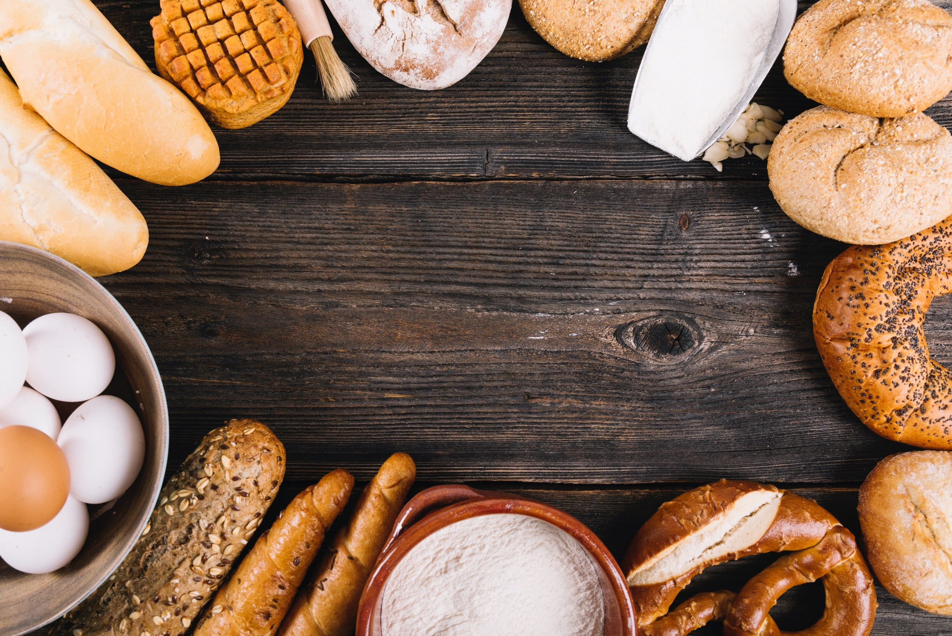
๒) คาร์โบไฮเดรต ช่วยควบคุมการทำงานของร่างกายให้เป็นปกติ ให้พลังงานแก่ร่างกาย
ในการทำกิจกรรมต่าง ๆ ทำให้ร่างกายเจริญเติบโต แข็งแรง และมีสุขภาพดี

Slide 8
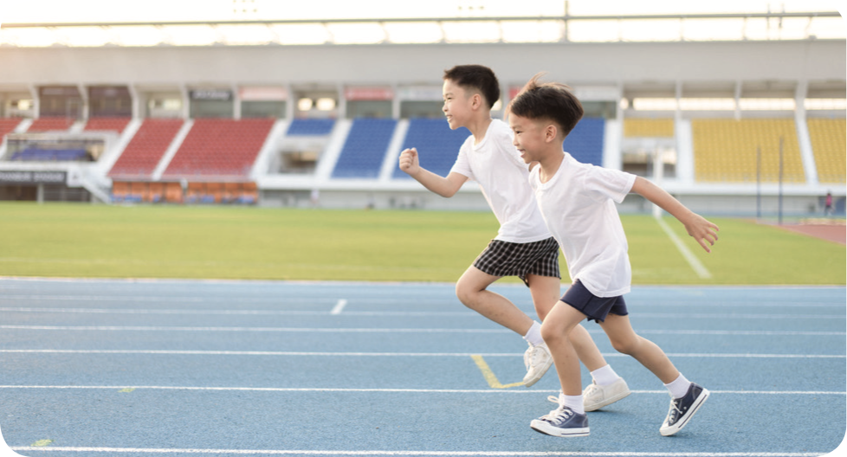
คาร์โบไฮเดรตช่วยให้พลังงานแก่ร่างกาย
วิทยาศาสตร์และเทคโนโลยี ชั้นประถมศึกษาปีที่ ๖

Slide 9
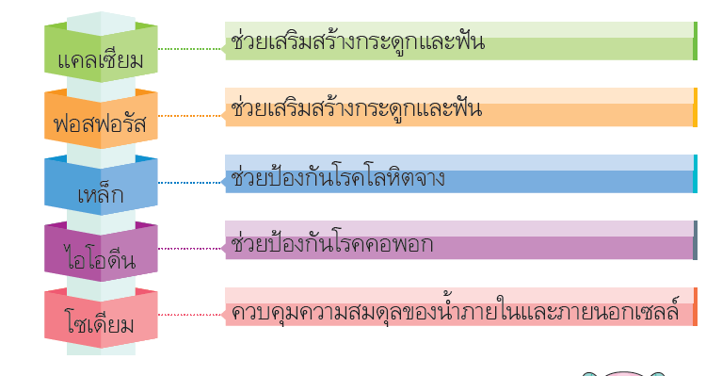
๓) เกลือแร่ ช่วยควบคุมการทำงานของร่างกายให้เป็นปกติ ช่วยให้ร่างกายเจริญเติบโต แข็งแรง เกลือแร่ที่ร่างกายต้องการมีหลายชนิด

Slide 10
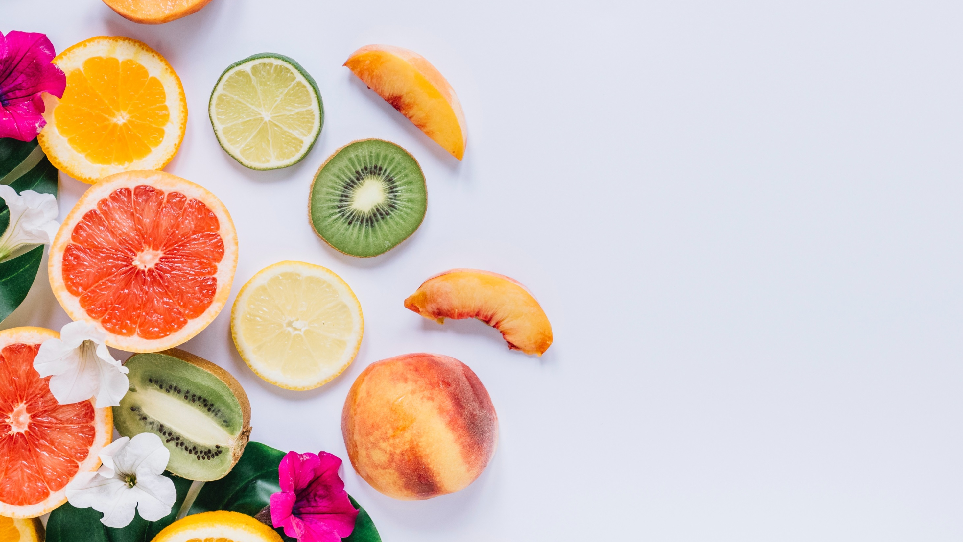
๔) วิตามิน ช่วยควบคุมการทำงานของร่างกายให้เป็นปกติ
ช่วยสร้างภูมิต้านทานโรคต่าง ๆ
ทำให้ร่างกายเจริญเติบโต แข็งแรง
และมีสุขภาพดี
วิทยาศาสตร์และเทคโนโลยี ชั้นประถมศึกษาปีที่ ๖

Slide 11
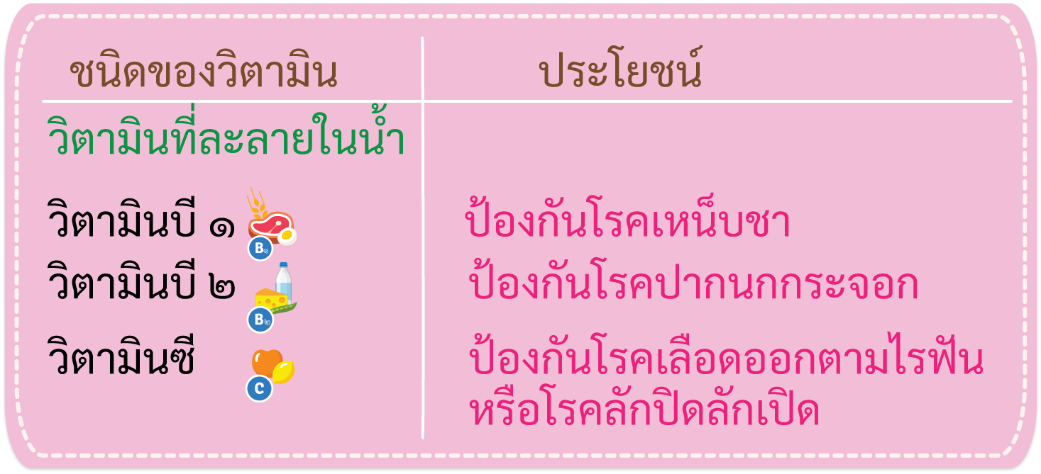
ตาราง ประโยชน์ของวิตามินชนิดต่าง ๆ

Slide 12
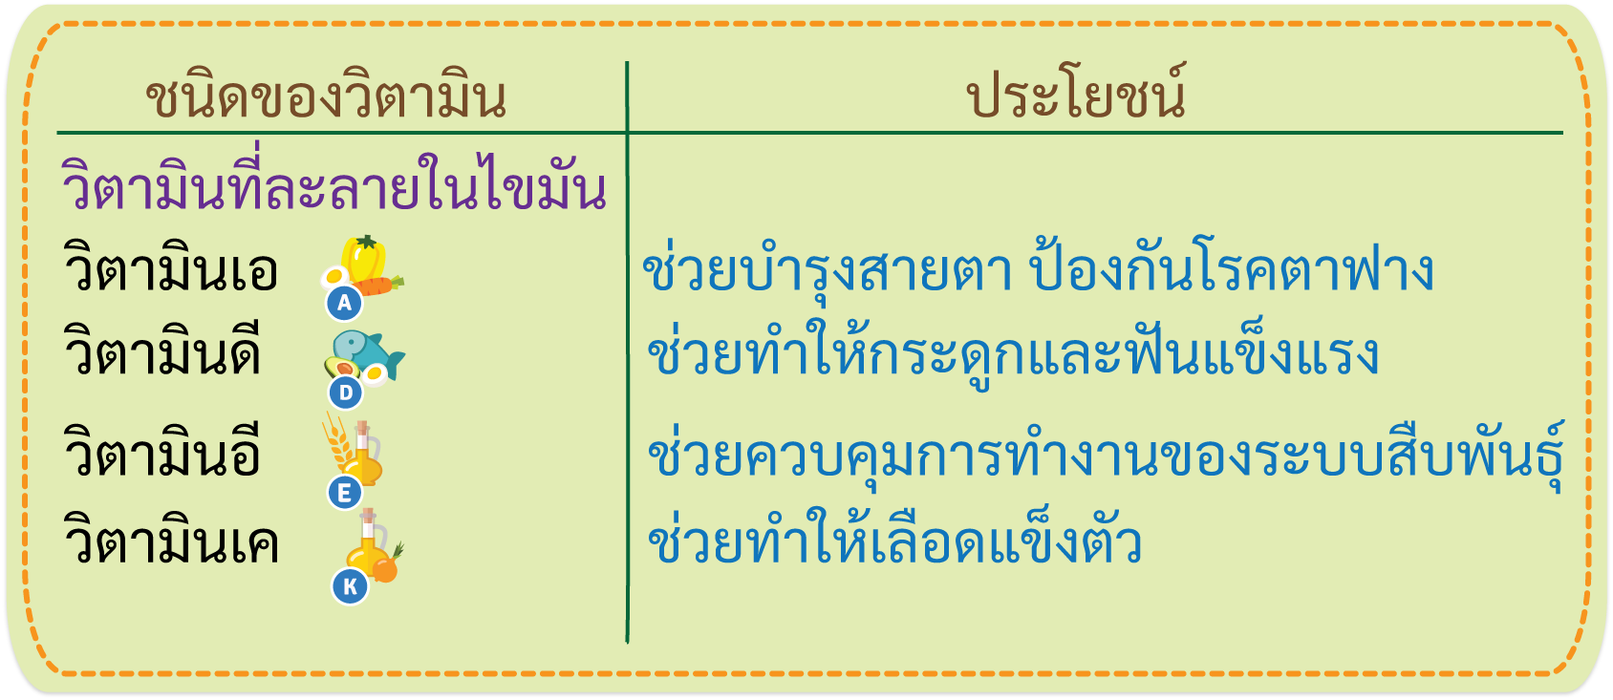
ตาราง ประโยชน์ของวิตามินชนิดต่าง ๆ (ต่อ)

Slide 13
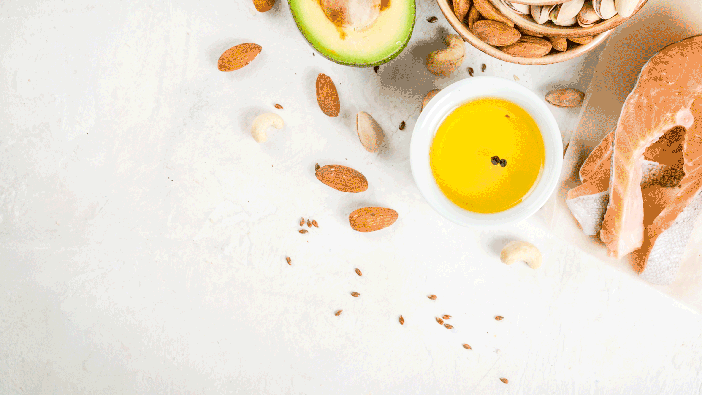
๕) ไขมัน ช่วยให้พลังงาน
และความอบอุ่นแก่ร่างกาย ควบคุมการทำงานของร่างกายให้เป็นปกติ
และทำให้ร่างกายเจริญเติบโต แข็งแรง และเป็นตัวละลายวิตามินบางชนิด เพื่อให้ร่างกายนำวิตามินไปใช้ประโยชน์ได้
วิทยาศาสตร์และเทคโนโลยี ชั้นประถมศึกษาปีที่ ๖

Slide 14
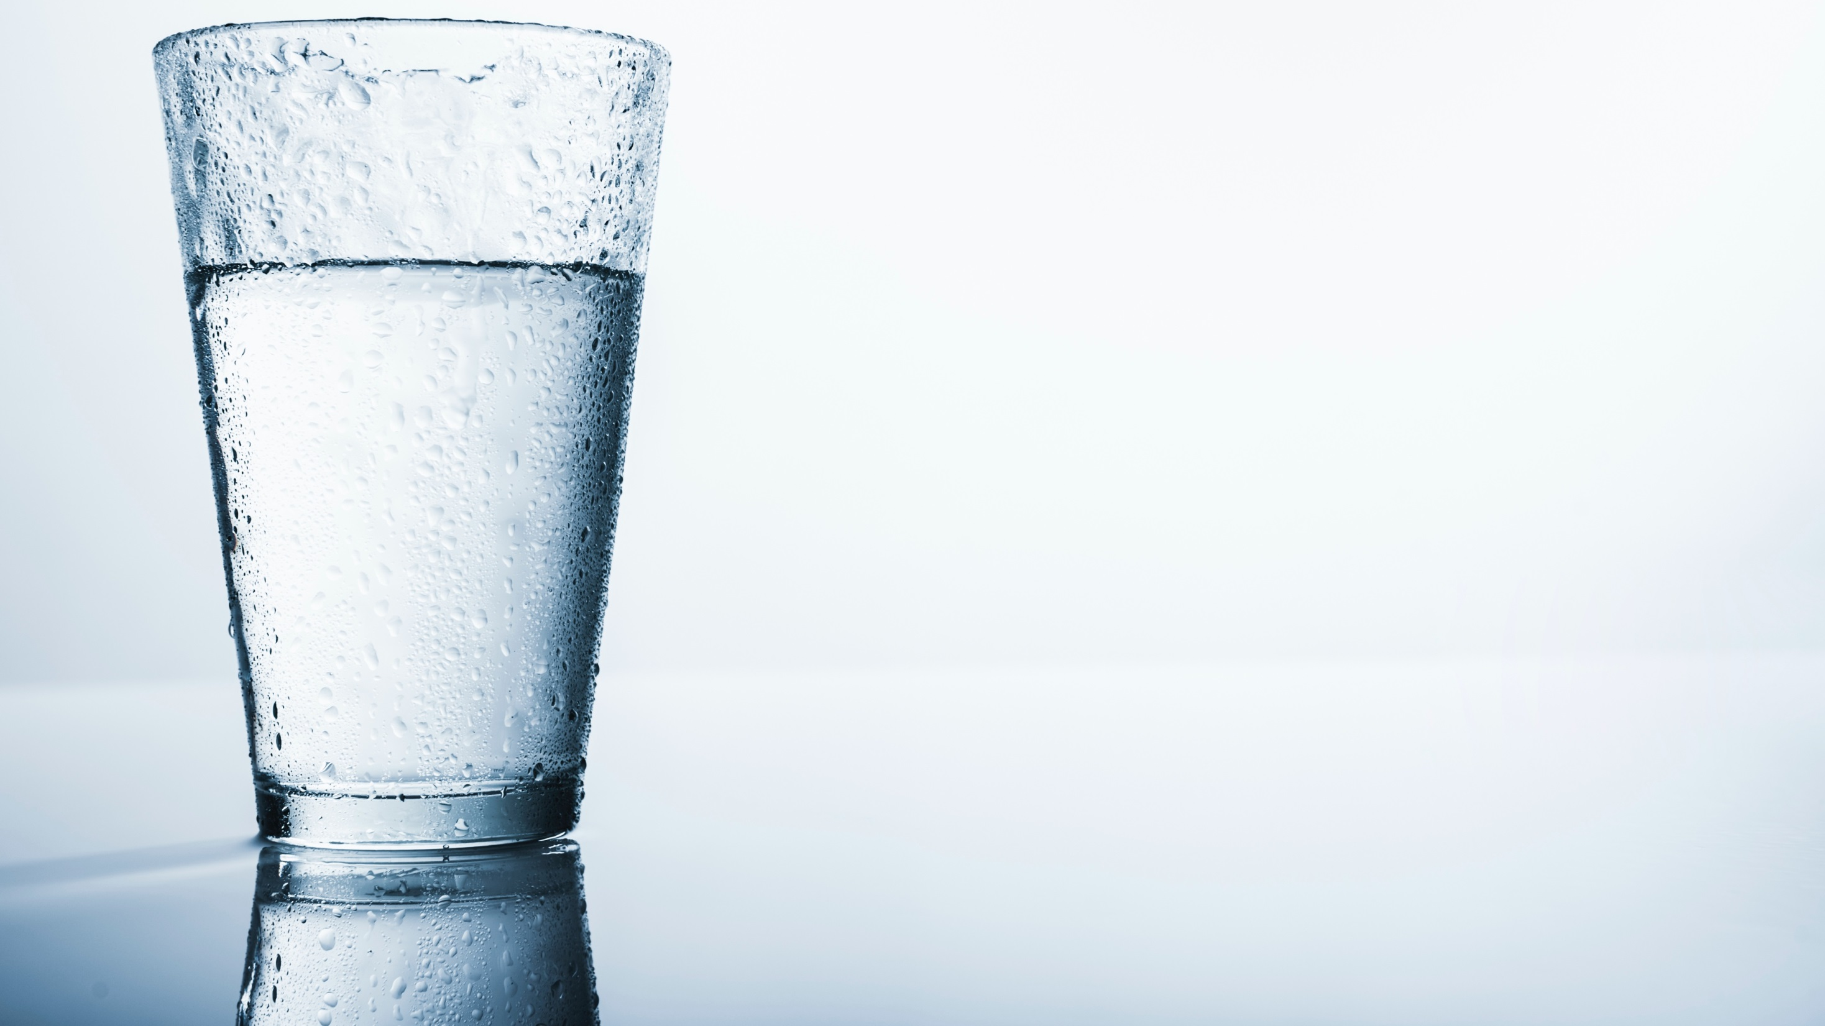
๖) นํ้า ช่วยควบคุมการทำงานของอวัยวะต่าง ๆ ให้เป็นปกติ เป็นส่วนประกอบ
ที่สำคัญของเซลล์ต่าง ๆ ในร่างกาย
ถ้าร่างกายของเราขาดน้ำเป็นเวลานาน
อาจทำให้เสียชีวิต เราควรดื่มน้ำอย่างน้อย
วันละ ๘ แก้ว เพื่อให้เพียงพอต่อความต้องการของร่างกาย
วิทยาศาสตร์และเทคโนโลยี ชั้นประถมศึกษาปีที่ ๖

Slide 15
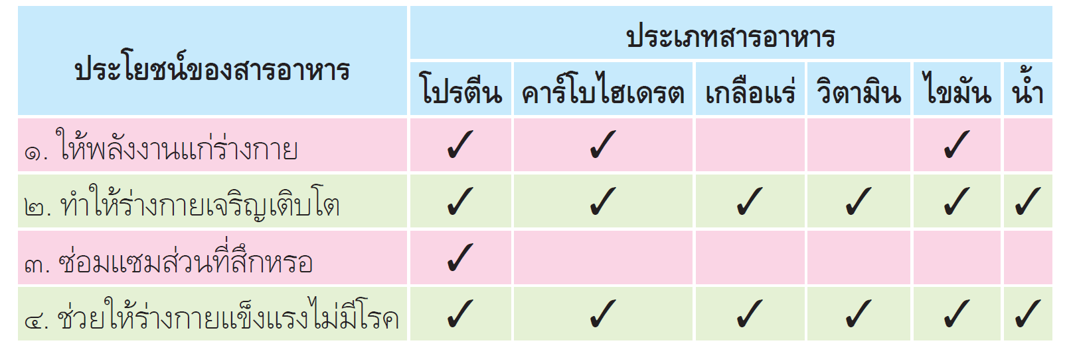
ตาราง สารอาหารประเภทต่าง ๆ ที่ ให้ประโยชน์ในแต่ละด้าน

Slide 16

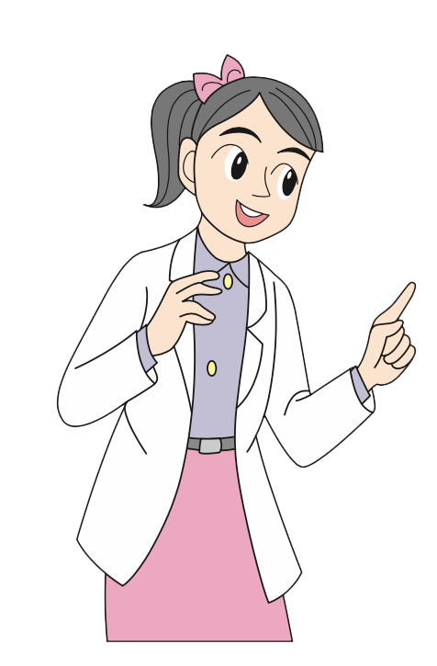
สารอาหารแต่ละประเภทมีประโยชน์ต่อร่างกายแตกต่างกัน โดยโปรตีน คาร์โบไฮเดรต และไขมัน
เป็นสารอาหารที่ให้พลังงานแก่ร่างกาย ส่วนเกลือแร่ วิตามิน และน้ำ เป็นสารอาหารที่ไม่ให้พลังงานแก่ร่างกาย แต่ช่วยให้ร่างกายทำงานได้เป็นปกติ
วิทยาศาสตร์และเทคโนโลยี ชั้นประถมศึกษาปีที่ ๖

Slide 17
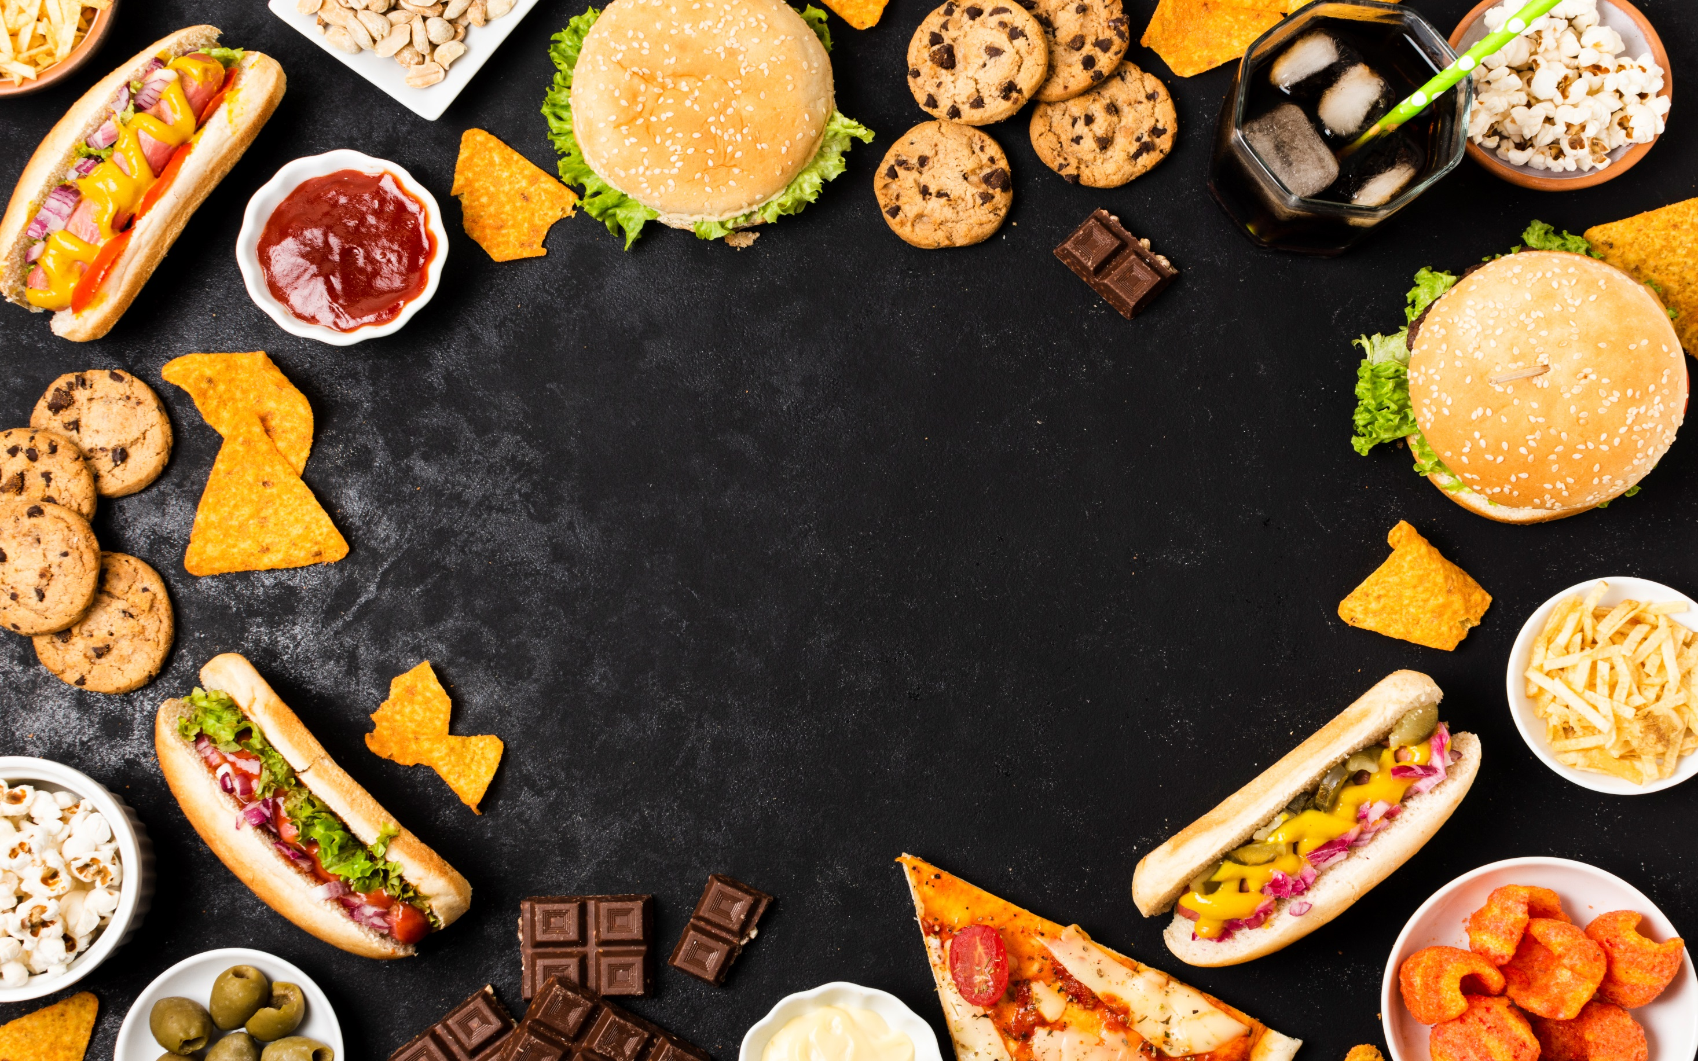
๑.๓ อาหาร และพลังงานที่เหมาะสมกับเพศและวัย
อาหารที่เรารับประทานในแต่ละวันประกอบด้วยหมู่อาหารและสารอาหารที่แตกต่างกัน ซึ่งเราจะต้องรับประทานให้ครบ ๕ หมู่ และมีสารอาหารครบ ๖ ประเภท เพื่อให้เพียงพอกับความต้องการของร่างกาย และยังต้องมีสัดส่วนที่เหมาะสมกับเพศและวัยด้วย

Slide 18
การรับประทานอาหารในแต่ละมื้อ ต้องครบ ๕ หมู่
ได้รับสารอาหาร ครบ ๖ ประเภท เพื่อให้ร่างกายเจริญเติบโต
มีการเปลี่ยนแปลงของร่างกายตามเพศและวัย และมีสุขภาพดี จำเป็นต้องรับประทานอาหารให้ได้พลังงานเพียงพอกับความต้องการของร่างกาย และให้ได้สารอาหารครบถ้วน
ในสัดส่วนที่เหมาะสมกับเพศและวัย รวมทั้ง ต้องคํานึงถึงชนิดและปริมาณของวัตถุเจือปนในอาหารเพื่อความปลอดภัยต่อสุขภาพ
วิทยาศาสตร์และเทคโนโลยี ชั้นประถมศึกษาปีที่ ๖

Slide 19
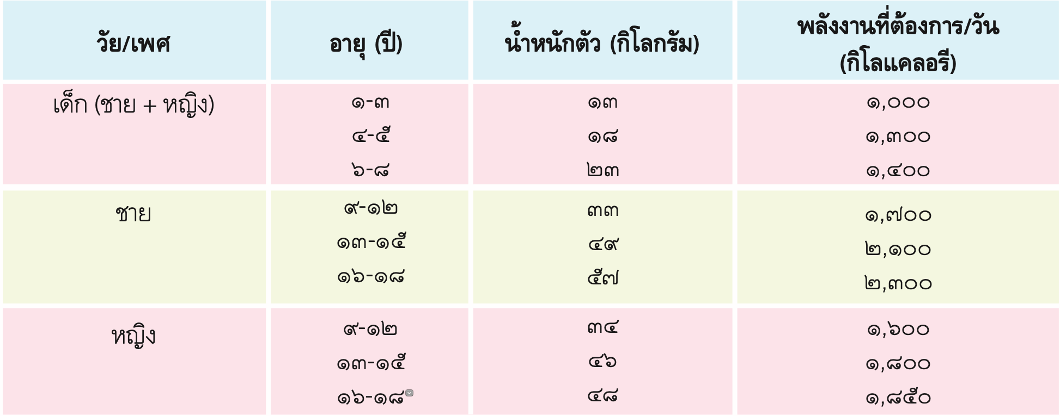
ตาราง ความต้องการพลังงานที่ร่างกายควรได้รับใน ๑ วัน*

Slide 20
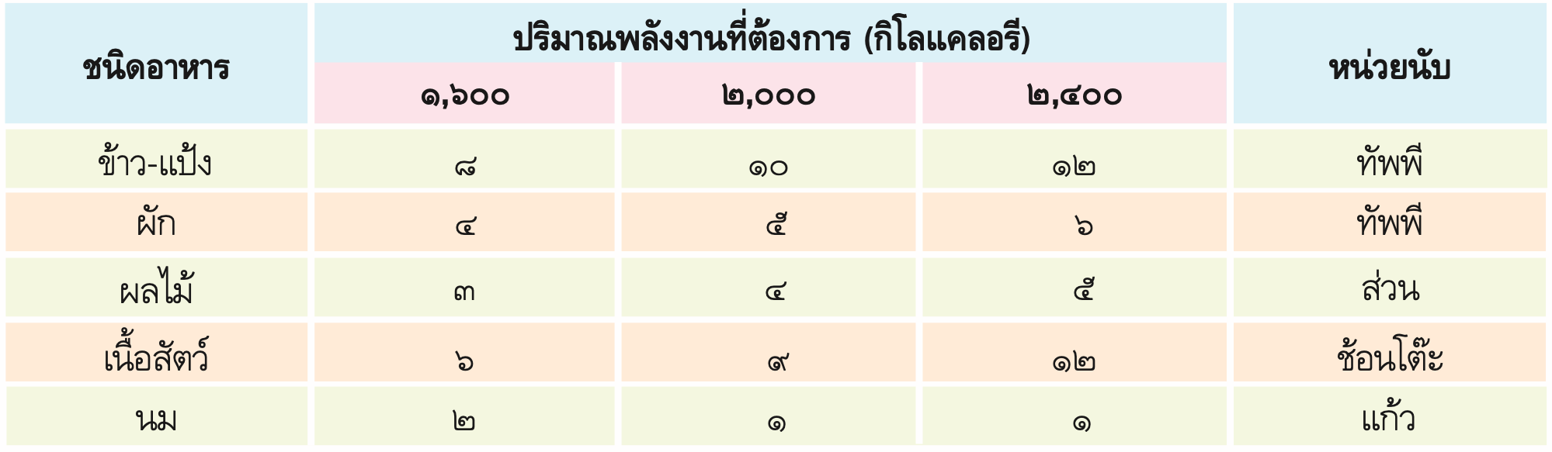
ตาราง ความต้องการพลังงานที่ร่างกายควรได้รับใน ๑ วัน*

Slide 21
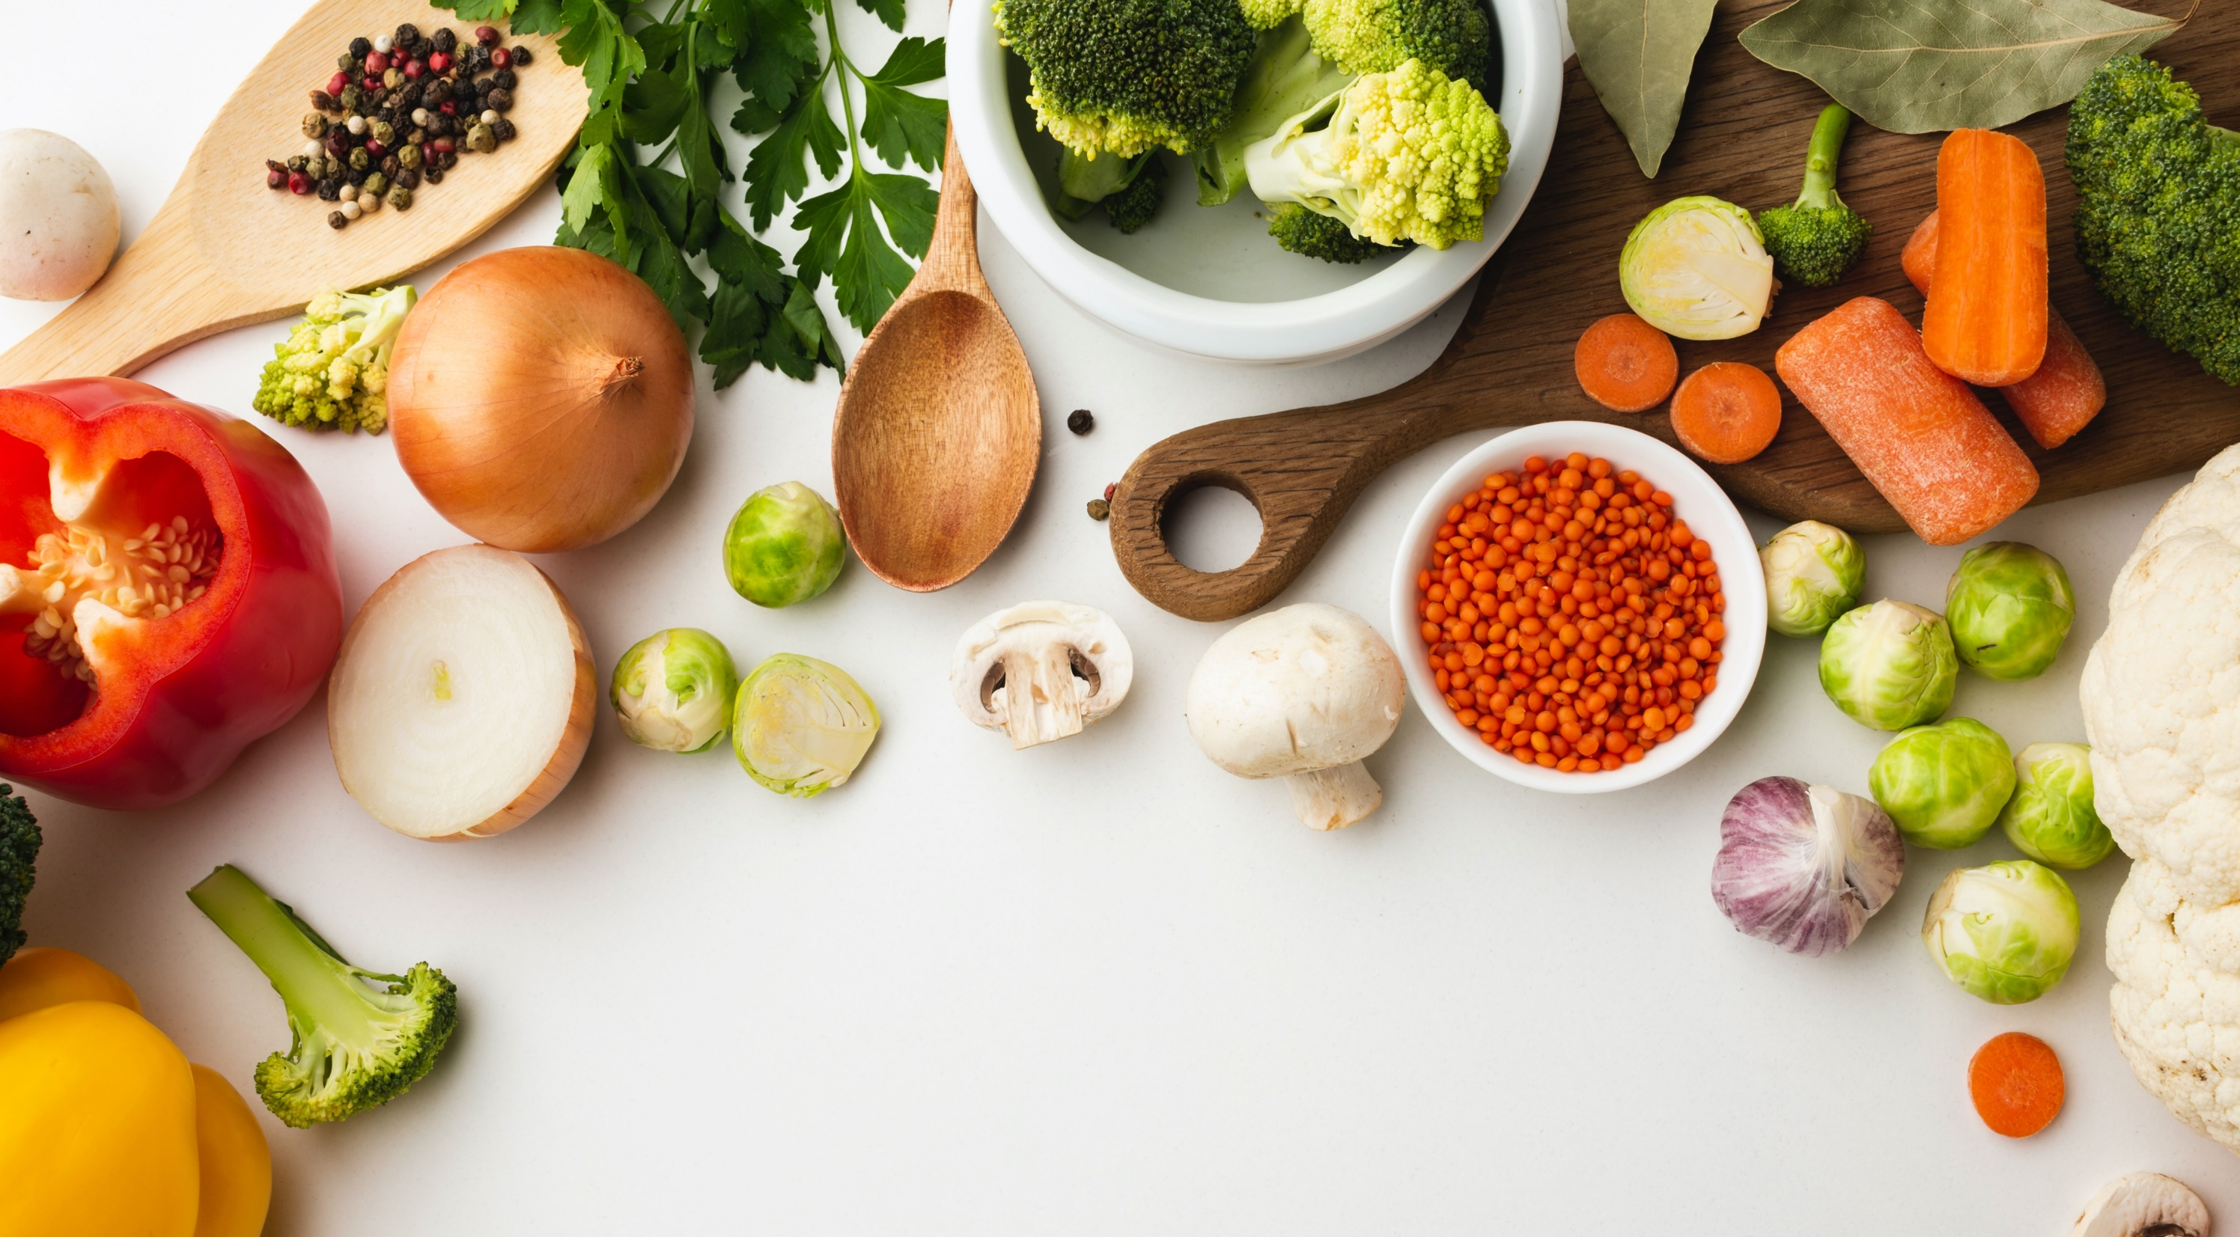

ธงโภชนาการ คือ ภาพจำลองสัดส่วนอาหารที่แนะนำให้คนไทยบริโภคใน ๑ วัน โดยกำหนดเป็นภาพธงปลายแหลม เพื่อแสดงให้เห็นแนวทางการบริโภคอาหารจากมากไปน้อย
เป็นสัดส่วนกัน
วิทยาศาสตร์และเทคโนโลยี ชั้นประถมศึกษาปีที่ ๖

Slide 22
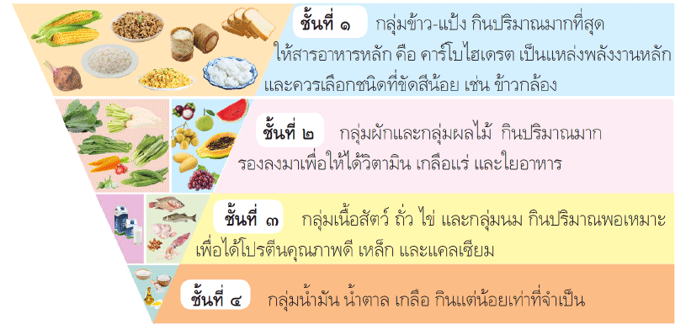
ธงโภชนาการ
วิทยาศาสตร์และเทคโนโลยี ชั้นประถมศึกษาปีที่ ๖

Slide 23

ข้อปฏิบัติในการรับประทานอาหาร
โภชนบัญญัติ คือ ข้อแนะนำในการรับประทานอาหารให้ถูกต้องตามหลักโภชนาการมี ๙ ข้อ ดังนี้

Slide 24
ข้อปฏิบัติในการรับประทานอาหารตามโภชนบัญญัติ ๙ ประการ
๑. รับประทานอาหารให้ครบ ๕ หมู่ แต่ละหมู่ให้หลากหลาย
๒. รับประทานข้าวเป็นอาหารหลัก
๓. รับประทานพืช ผัก และผลไม้เป็นประจำ
๔. รับประทานปลา เนื้อสัตว์ไม่ติดมัน ไข่ และถั่วเมล็ดแห้ง
๕. ดื่มน้ำให้เหมาะสมตามวัย
๖. รับประทานอาหารที่มีไขมันแต่พอควร
๗. หลีกเลี่ยงการรับประทานอาหารหวานจัดและเค็มจัด
๘. รับประทานอาหารที่สะอาดปราศจากสิ่งปนเปื้อน
๙. งดหรือลดเครื่องดื่มที่มีแอลกอฮอล์
วิทยาศาสตร์และเทคโนโลยี ชั้นประถมศึกษาปีที่ ๖

Slide 25
๒. ระบบย่อยอาหาร
อาหารที่เรารับประทานในแต่ละวันประกอบด้วยสารอาหารหลายประเภท สารอาหารประเภทที่มีขนาดใหญ่ซึ่งร่างกายไม่สามารถดูดซึมไปใช้ได้ จะต้องถูกย่อยโดยอวัยวะในระบบย่อยอาหาร ให้มีขนาดเล็กลงจนถูกดูดซึมเข้าสู่
กระแสเลือดได้ ส่วนสารอาหารประเภท เกลือแร่ วิตามิน และน้ำ จะถูกดูดซึมเข้าสู่กระแสเลือดได้โดยไม่ต้องย่อยต่อ จากนั้นกระแสเลือดจะลำเลียงสารอาหารเหล่านี้ไปยังส่วนต่าง ๆ ของร่างกาย

Slide 26
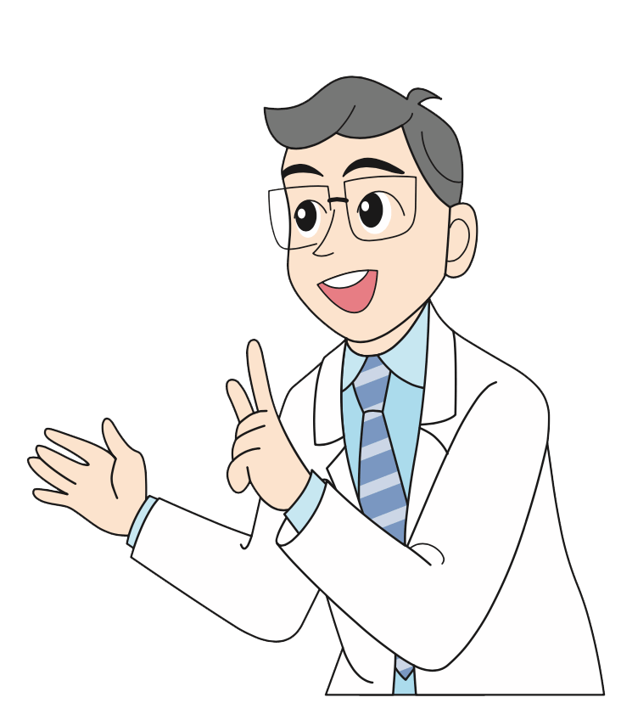
การย่อยอาหาร หมายถึง การเปลี่ยนแปลงขนาด
ของอาหารให้เล็กลง แบ่งเป็น ๒ ประเภท คือ
๑. การย่อยเชิงกล เป็นการเปลี่ยนแปลงขนาดของอาหารให้เล็กลง โดยการบดเคี้ยวของฟัน การบีบตัว
ของกล้ามเนื้อทางเดินอาหาร
๒. การย่อยทางเคมี เป็นการเปลี่ยนแปลงขนาด
ของอาหาร โดยมีเอนไซม์ที่เป็นน้ำย่อยเข้ามาเกี่ยวข้อง
ทำให้อาหารมีขนาดเล็กลงที่สุด เพื่อที่ร่างกายสามารถ
ดูดซึมไปใช้ได้
วิทยาศาสตร์และเทคโนโลยี ชั้นประถมศึกษาปีที่ ๖

Slide 27
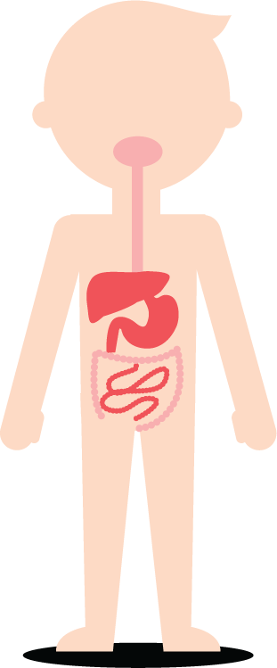
การทำงานของระบบย่อยอาหาร
อาหารที่ถูกย่อยจะเคลื่อนผ่านอวัยวะต่าง ๆ ได้แก่ ปาก หลอดอาหาร กระเพาะอาหาร ลำไส้เล็ก ลำไส้ใหญ่ และทวารหนัก โดยมีตับสร้างน้ำดีที่ช่วยให้ไขมันแตกตัว และตับอ่อนสร้างเอนไซม์ที่ช่วยย่อยโปรตีน คาร์โบไฮเดรต และไขมัน
วิทยาศาสตร์และเทคโนโลยี ชั้นประถมศึกษาปีที่ ๖

Slide 28
ระบบย่อยอาหารประกอบด้วยอวัยวะต่าง ๆ ได้แก่ ปาก หลอดอาหาร กระเพาะอาหาร ลำไส้เล็ก ลำไส้ใหญ่ ทวารหนัก ตับ และตับอ่อน ซึ่งทำหน้าที่ร่วมกันในการย่อยและดูดซึมสารอาหาร
วิทยาศาสตร์และเทคโนโลยี ชั้นประถมศึกษาปีที่ ๖

Slide 29

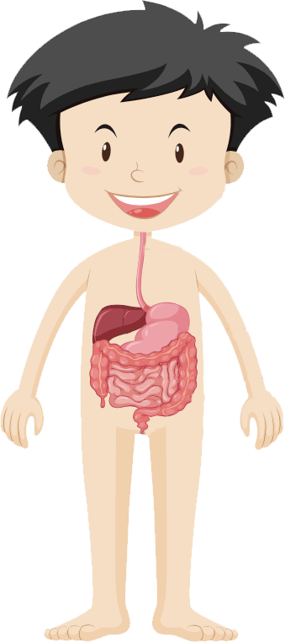
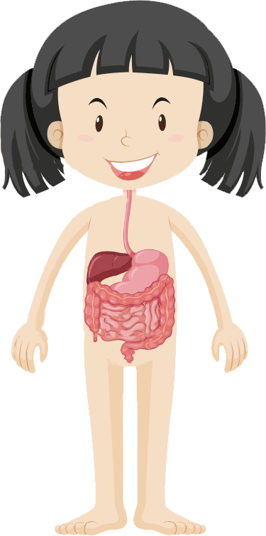
อวัยวะที่เกี่ยวข้องในระบบย่อยอาหาร
ปาก
หลอดอาหาร
กระเพาะอาหาร
ลำไส้เล็ก
ลำไส้ใหญ่
ทวารหนัก
วิทยาศาสตร์และเทคโนโลยี ชั้นประถมศึกษาปีที่ ๖

Slide 30
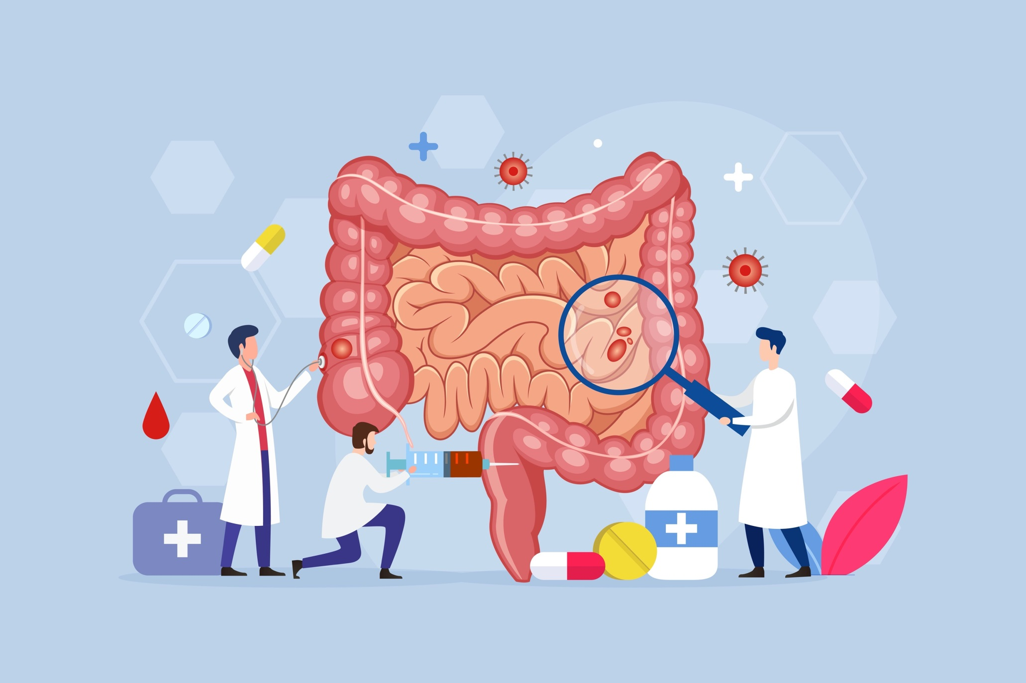
อวัยวะต่าง ๆ ในระบบย่อยอาหาร
มีความสำคัญจึงควรปฏิบัติตน
ดูแลรักษาอวัยวะให้ทำงานเป็นปกติ
เช่น รับประทานอาหารที่สะอาด
ในปริมาณที่เหมาะสมตรงเวลา
ไม่รับประทานอาหารรสจัด
วิทยาศาสตร์และเทคโนโลยี ชั้นประถมศึกษาปีที่ ๖

Slide 31
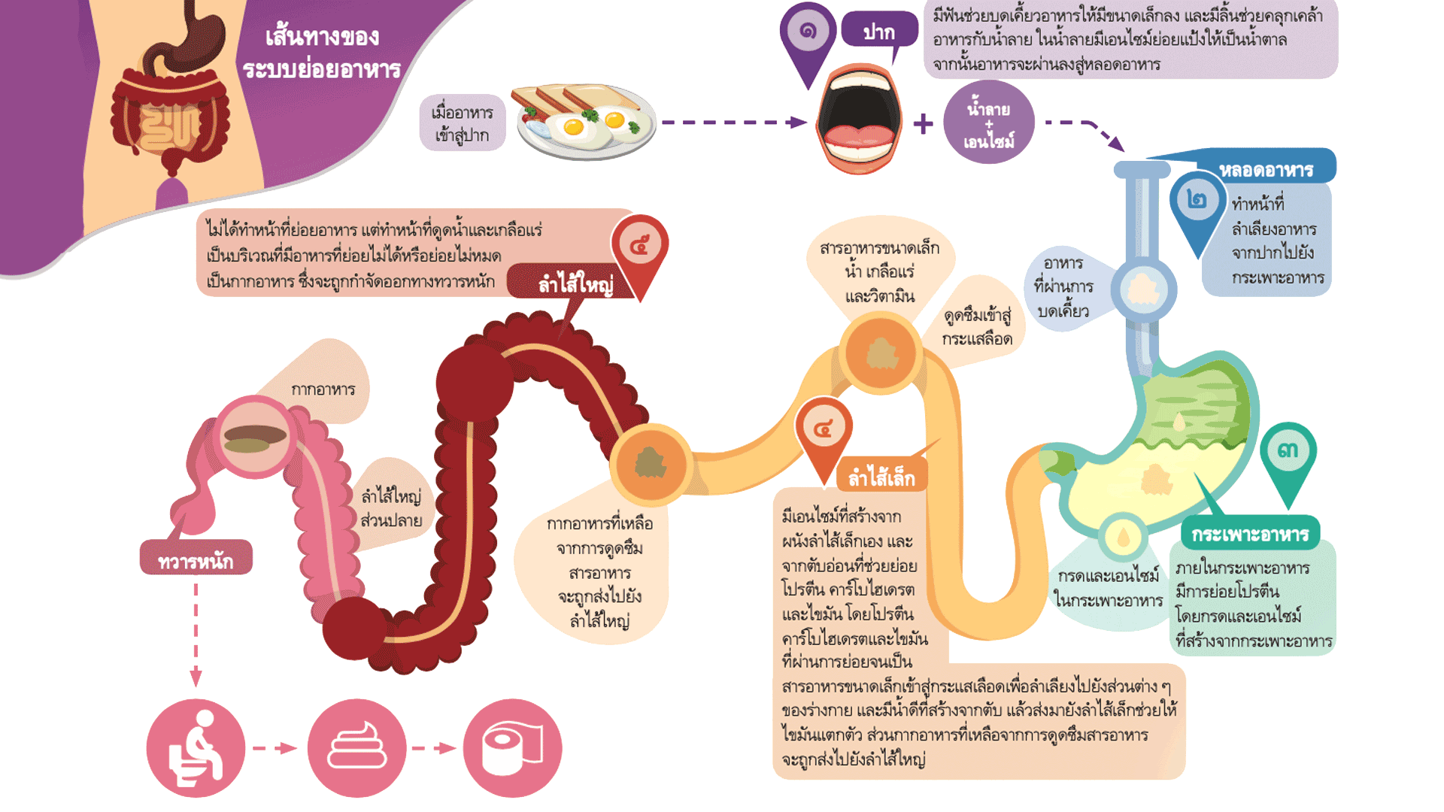
วิทยาศาสตร์และเทคโนโลยี ชั้นประถมศึกษาปีที่ ๖

Slide 32


วิทยาศาสตร์และเทคโนโลยี ชั้นประถมศึกษาปีที่ ๖

Slide 33
๑. เส้นหมี่ นมถั่วเหลือง ข้าวสวย เผือก เนื้อไก่ต้ม ขนมจีน
กล้วยน้ำว้า มะเขือเทศ อาหารข้อใดที่ ให้สารอาหารประเภทโปรตีน
๑. เผือก ขนมจีน
๒. เส้นหมี่ ข้าวสวย
๓. กล้วยน้ำว้า มะเขือเทศ
๔. นมถั่วเหลือง เนื้อไก่ต้ม
เฉลย ๔. นมถั่วเหลืองและเนื้อไก่ต้มเป็นสารอาหารประเภทโปรตีน ส่วนเผือก ขนมจีน เส้นหมี่ และข้าวสวย ให้สารอาหารประเภทคาร์โบไฮเดรต กล้วยน้ำว้า มะเขือเทศ ให้สารอาหารประเภทวิตามิน

Slide 34
๒. สารอาหารข้อใดช่วยซ่อมแซมส่วนที่สึกหรอของร่างกาย
๑. คาร์โบไฮเดรต
๒. โปรตีน
๓. ไขมัน
๔. น้ำ
เฉลย ๒. สารอาหารประเภทโปรตีน ช่วยเสริมสร้าง
และซ่อมแซมส่วนที่สึกหรอ มีในเนื้อสัตว์ นม ไข่ และถั่ว

Slide 35
๓. นักเรียนควรเลือกรับประทานอาหารในข้อใด
จึงจะได้อาหารหลักครบ ๕ หมู่
๑. ราดหน้าไก่
๒. ขนมปังทาเนย
๓. นมเปรี้ยว
๔. ไอศกรีม
เฉลย ๑. การรับประทานราดหน้าไก่ ทำให้ได้อาหารหลักครบ ๕ หมู่ ดังนี้ เส้นก๋วยเตี๋ยว ทำจากแป้งข้าวเจ้า ให้สารอาหารประเภทคาร์โบไฮเดรต ไก่ ให้สารอาหารประเภทโปรตีนและไขมัน ผักคะน้า ให้สารอาหารประเภทเกลือแร่และวิตามิน น้ำมันพืชที่ใช้ผัด ให้สารอาหารประเภทไขมัน

Slide 36
๔. ตามธงโภชนาการระบุให้รับประทานอาหารประเภทใดน้อยที่สุด
๑. แป้ง–ข้าว
๒. พืช ผัก ผลไม้
๓. น้ำมัน น้ำตาล เกลือ
๔. เนื้อสัตว์ นม ถั่ว
เฉลย ๓. ธงโภชนาการระบุสัดส่วนปริมาณอาหารที่คนไทยควรบริโภคใน ๑ วัน
และให้รับประทาน น้ำมัน น้ำตาล เกลือน้อยที่สุด

Slide 37
๕. ข้อใดกล่าวถูกต้องเกี่ยวกับการบริโภคอาหารอย่างมีสัดส่วน
๑. รับประทานส้มตำทุกมื้อช่วยลดความอ้วน
๒. รับประทานอาหารเผ็ด ๆ ทำให้เจริญอาหาร
๓. รับประทานอาหารชนิดใดก็ได้แต่ต้องครบ ๕ หมู่
๔. รับประทานอาหารซ้ำ ๆ กันทุกมื้อ เพื่อให้ได้สารอาหารครบถ้วน
เฉลย ๓. ร่างกายจะเจริญเติบโต และดำรงชีวิตอยู่ได้ ต้องรับประทานอาหารครบ ๕ หมู่ บริโภคอาหารอย่างมีสัดส่วน และให้ได้สารอาหารครบ ได้แก่ โปรตีน คาร์โบไฮเดรต เกลือแร่ วิตามิน ไขมัน และน้ำ

Slide 38
๖. อวัยวะใดเป็นส่วนแรกของระบบย่อยอาหาร
๑. กระเพาะอาหาร
๒. หลอดอาหาร
๓. ลำไส้เล็ก
๔. ปาก
เฉลย ๔. ภายในปากมีฟันช่วยบดเคี้ยวอาหาร ลิ้นคลุกเคล้าอาหาร น้ำลายมีเอนไซม์ (น้ำย่อย)ช่วยย่อยให้อาหารเล็กลง ดังนั้น ปากจึงเป็นอวัยวะส่วนแรกของระบบย่อยอาหาร

Slide 39
๗. ถ้ารับประทานไก่ทอด จะเกิดการย่อยที่อวัยวะในข้อใด
๑. กระเพาะอาหาร ลำไส้เล็ก
๒. หลอดอาหาร ลำไส้ใหญ่
๓. ทวารหนัก ตับอ่อน
๔. ปาก ตับ
เฉลย ๑. ไก่ทอดมีสารอาหารประเภทโปรตีน และไขมัน ดังนั้น อวัยวะที่ย่อยโปรตีน คือ กระเพาะอาหารและลำไส้เล็ก ส่วนไขมันจะเกิดการย่อยที่ลำไส้เล็ก โดยใช้น้ำดีจากตับอ่อนทำให้ไขมันแตกตัว

Slide 40
๘. อวัยวะในข้อใดมีหน้าที่สร้างน้ำดี
๑. หลอดอาหาร
๒. ลำไส้เล็ก
เฉลย ๔. ตับมีหน้าที่สร้างน้ำดีแล้วส่งมายังลำไส้เล็กช่วยให้ไขมันแตกตัว ส่วนหลอดอาหารทำหน้าที่ลำเลียงอาหารจากปากไปยังกระเพาะอาหาร
ลำไส้เล็ก มีเอนไซม์ที่ช่วยย่อยโปรตีน คาร์โบไฮเดรต และไขมัน และดูดซึมโปรตีน คาร์โบไฮเดรต ไขมันที่ผ่านการย่อยจนมีขนาดเล็ก รวมถึงน้ำ เกลือแร่ และวิตามิน ที่ผนังลำไส้เล็กเข้าสู่กระแสเลือดไปยังส่วนต่าง ๆ ของร่างกาย ปาก มีฟันช่วยบดเคี้ยวอาหาร และมีลิ้นคลุกเคล้าอาหารกับน้ำลาย ในน้ำลายมีเอนไซม์ย่อยแป้งให้เป็นน้ำตาล
๓. ปาก
๔. ตับ

Slide 41
๙. ข้อใดกล่าวถูกต้องเกี่ยวกับลำไส้ ใหญ่
๑. ทำหน้าที่ดูดซึมน้ำและเกลือแร่
๒. ทำหน้าที่ย่อยอาหารประเภทไขมัน
๓. ทำหน้าที่ย่อยอาหารประเภทโปรตีน
๔. ทำหน้าที่ย่อยอาหารประเภทคาร์โบไฮเดรต
เฉลย ๑. เหตุผล ลำไส้ใหญ่ทำหน้าที่เก็บกากอาหาร และขับออกเป็นอุจจาระ
นอกจากนี้ ลำไส้ใหญ่ยังทำหน้าที่ดูดซึมน้ำและเกลือแร่กลับสู่ร่างกาย

Slide 42
๑๐. ข้อใดเป็นการปฏิบัติตนที่ไม่ถูกต้องในการดูแลรักษา
อวัยวะในระบบย่อยอาหารให้ทำงานได้เป็นปกติ
๑. รับประทานอาหารตรงเวลา
๒. รับประทานอาหารที่มีรสจัด
๓. รับประทานอาหารในปริมาณที่เหมาะสม
๔. รับประทานอาหารหลากหลายชนิดครบ ๕ หมู่
เฉลย ๒. เหตุผล การรับประทานอาหารที่มีรสจัด เป็นอันตรายต่ออวัยวะในระบบย่อยอาหาร
ทำให้อวัยวะในระบบย่อยอาหารทำงานผิดปกติ

